Slide 1






Chủ đề 1: ÔN TẬP VÀ BỔ SUNG
Bài 5: ÔN TẬP PHÉP CỘNG, PHÉP TRỪ
(không nhớ) trong phạm vi 100
Tiết 3: Luyện tập

Slide 2
YÊU CẦU CẦN ĐẠT:
- Hs thực hiện được phép cộng, phép trừ và so sánh được các số để tìm số lớn nhất, số bé nhất.
- Giải và trình bày được bài giải của bài toán có lời văn.
- Qua thực hành, luyện tập sẽ phát triển năng lực tư duy và lập luận, năng lực giải quyết vấn đề.
- Qua quan sát, nhận xét, khái quát hóa để giải bài toán sẽ hình thành và phát triển năng lực giải quyết vấn đề và sáng tạo.
- Yêu thích môn học, có niềm hứng thú, say mê các con số để giải quyết bài toán.
- Rèn phẩm chất chăm chỉ, trách nhiệm.

Slide 3





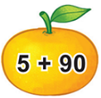
1
a) Những phép tính nào dưới đây có cùng kết quả?
= 90
= 95
= 95

Slide 4



1
b) Phép tính nào dưới đây có kết quả bé nhất?
= 36
= 34
= 39

Slide 5


2
Số ?
a) 10 + = 20
b) 30 - = 20
?
?
10
10
c) 50 + = 70
d) 80 - = 40
?
20
?
40

Slide 6

3
Tính ?
50 + 18 – 45
= 68 – 45
= 23
b) 76 – 56 + 27
= 20 + 27
= 47

Slide 7
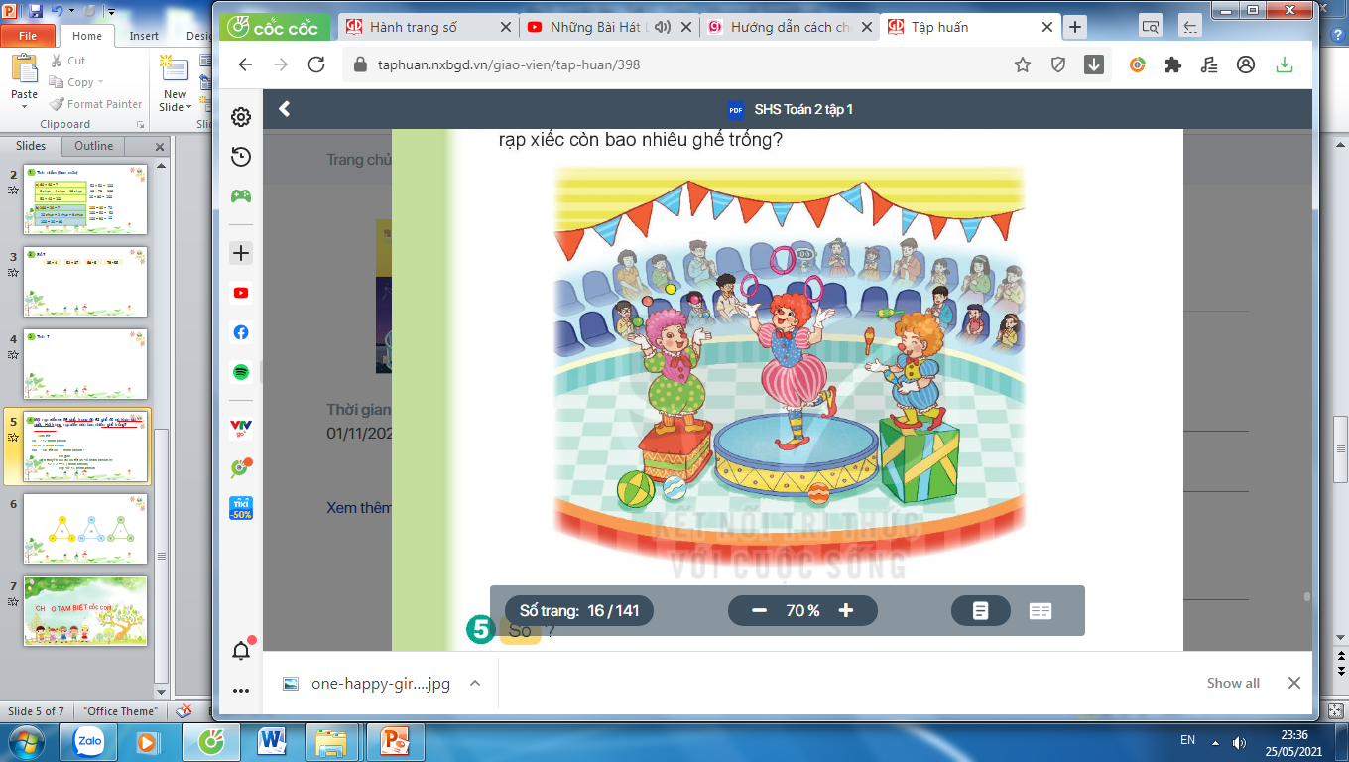
4
Một rạp xiếc có 96 ghế, trong đó 62 ghế đã có khán giả ngồi. Hỏi trong rạp xiếc còn bao nhiêu ghế trống?
Tóm tắt:
Có : 96 ghế
Đã ngồi : 62 ghế
Trong rạp xiếc còn: ..........ghế trống?
Bài giải
Trong rạp xiếc còn số ghế trống là:
96 – 62 = 34 ( ghế)
Đáp số: 34 ghế trống

Slide 8
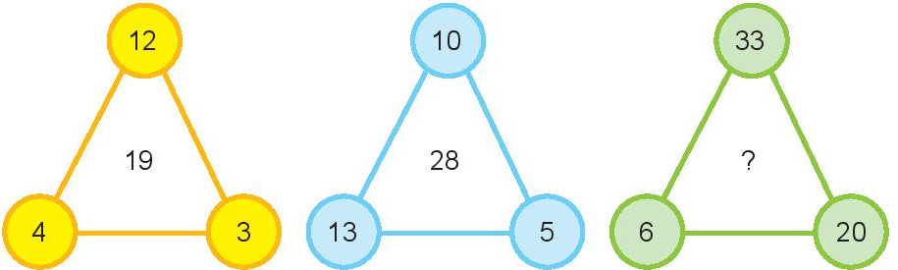
5
Số ?
59

Slide 9
CHÀO TẠM BIỆT các con!

